Slide 1
Informe de cumplimento
Programa Anual de Trabajo 2023
Calle Rosa 1-A Esquina Carretera Guanajuato a Juventino Rosas,
Km 9 + 100, C.P. 36250, Guanajuato, Gto.
(473) 192-11-63, (473) 688-24-97
contacto.sesea@guanajuato.gob.mx
seseaguanajuato.org

Slide 2
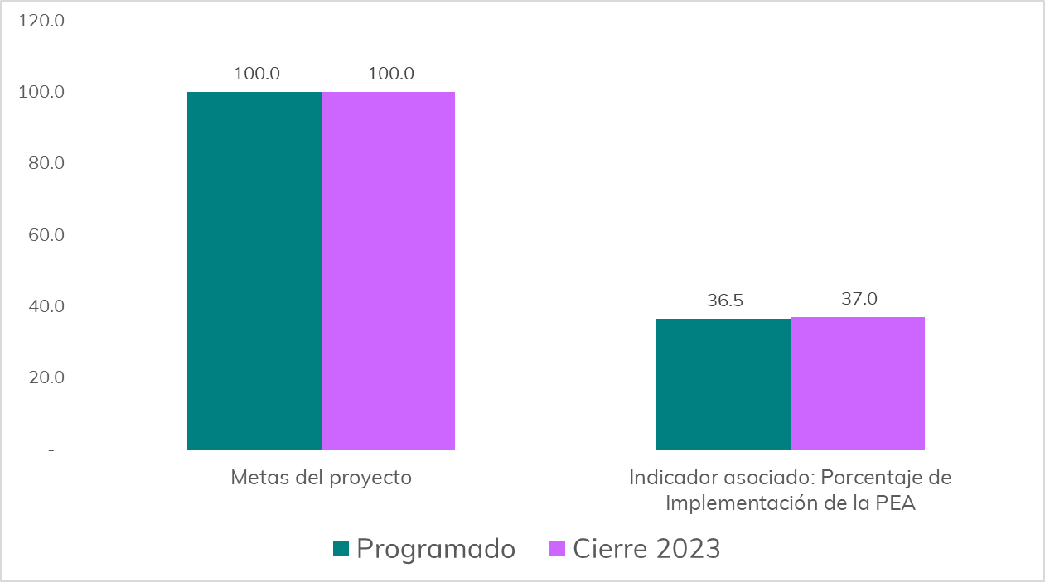
Informe
Cumplimiento anual PAT 2023
Proyecto estratégico 1.1 Implementación de la Política Estatal Anticorrupción
Implementación de las 131 actividades de las 15 Prioridades de mediano plazo de la Política Estatal Anticorrupción.
Seguimiento y evaluación de las 163 actividades de las 15 Prioridades de corto plazo.
Porcentaje de avance en la Implementación de la Política Estatal Anticorrupción de Guanajuato

Slide 3
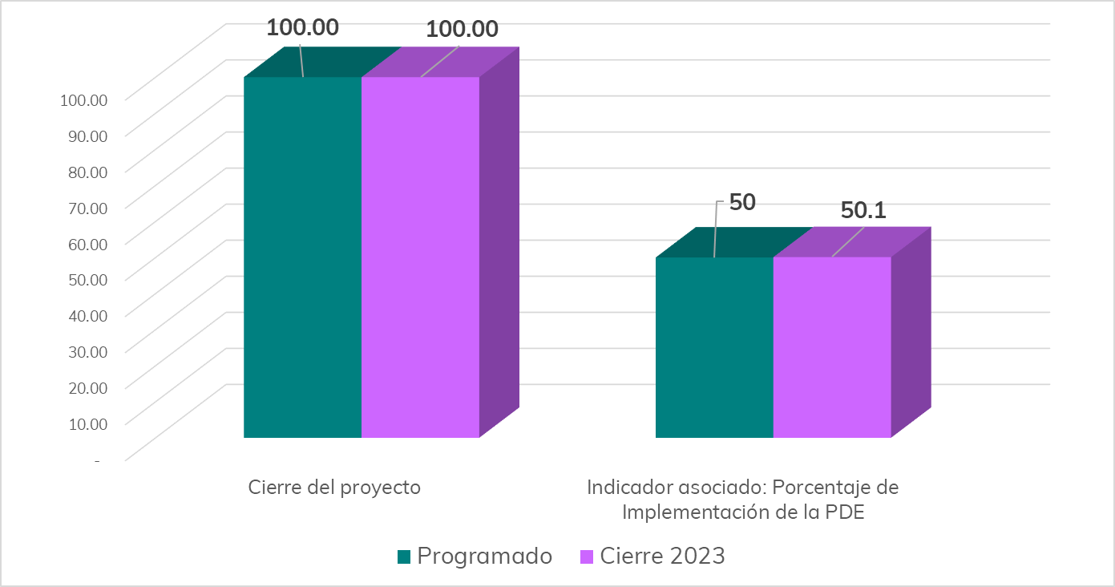
Informe
Cumplimiento anual PAT 2023
Proyecto estratégico 1.2 Implementación de la Plataforma Digital Estatal
Desarrollo e integración a la Plataforma Digital Estatal el Sistema Electrónico V de denuncias públicas de faltas administrativas y hechos de corrupción.
Integrar a la Plataforma Digital Estatal el Sistema Electrónico III de Servidores Públicos y particulares sancionados.
Continuar con la interoperación de los Sistemas:
Sistema I de evolución patrimonial, declaración de intereses y constancia de presentación de declaración fiscal.
Sistema II de Servidores Públicos que intervengan en procedimientos de contrataciones públicas.
Sistema III de Servidores Públicos y particulares sancionados.
Porcentaje de implementación de la Plataforma Digital Estatal.

Slide 4
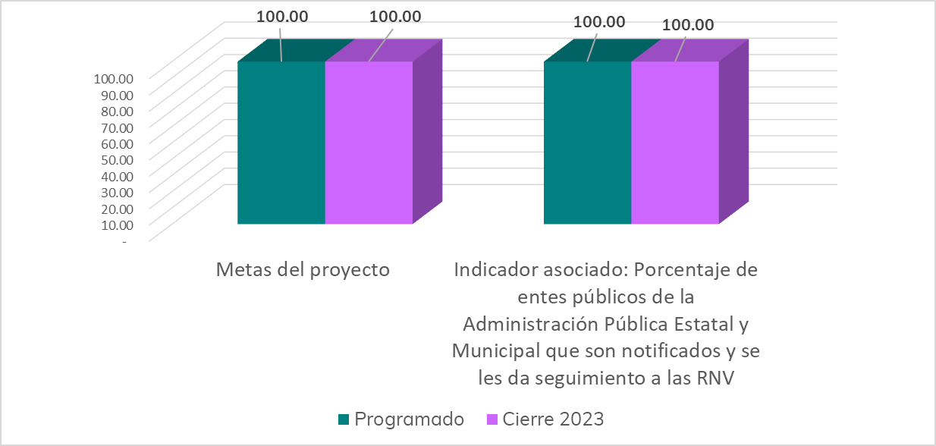
Informe
Cumplimiento anual PAT 2023
Proyecto estratégico 2.1 Seguimiento a las Recomendaciones No Vinculantes del Comité Coordinador
Brindar atención al 100% de las solicitudes de aclaración emitidas por las autoridades a las que se dirigen las Recomendaciones No Vinculantes.
Gestionar y administrar la evidencia de acciones implementadas por parte de las autoridades que hayan aceptado las Recomendaciones No Vinculantes.
Porcentaje de avance en la Implementación de la Política Estatal Anticorrupción de Guanajuato

Slide 5
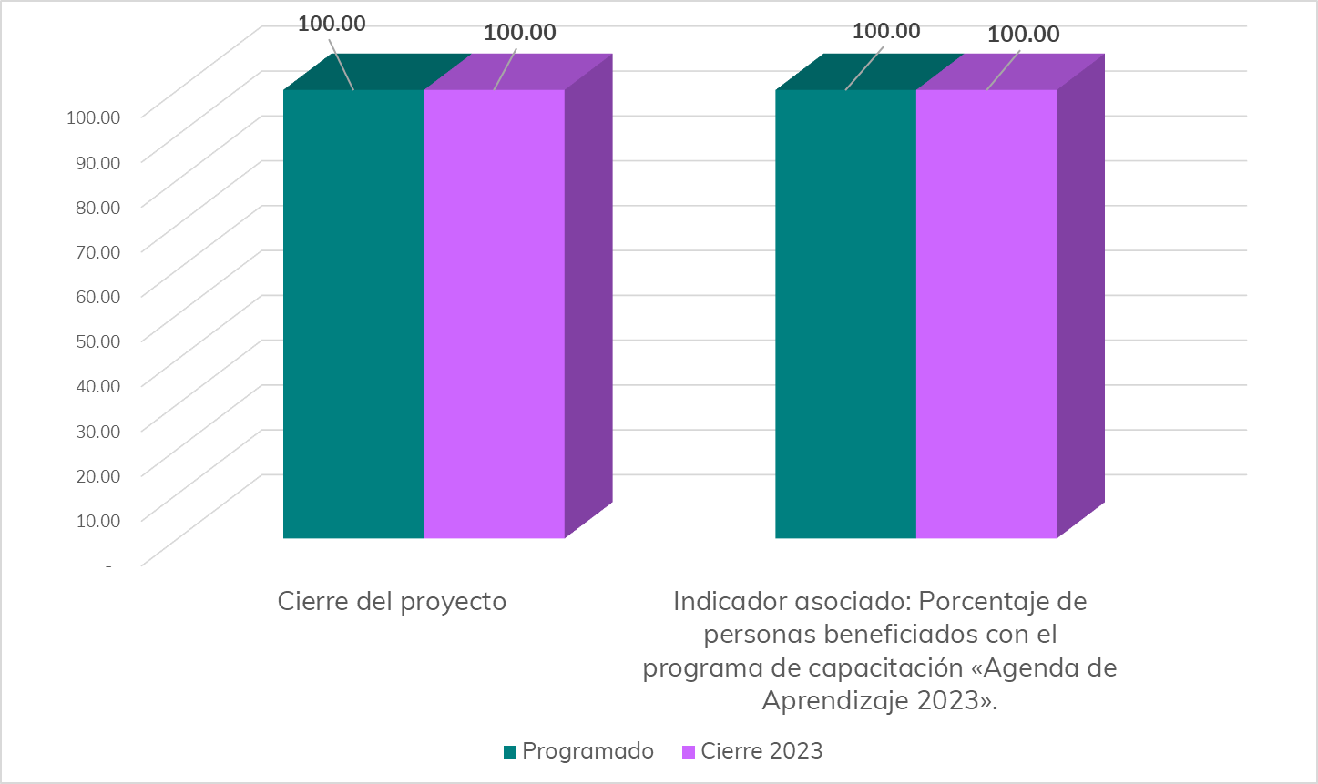
Informe
Cumplimiento anual PAT 2023
Proyecto estratégico 3.1 Agenda de Aprendizaje 2023
Capacitar al menos a 200 personas en temas de prevención, detección, investigación y sanción de faltas administrativas y hechos de corrupción
Porcentaje de personas que participan en el programa de capacitación «Agenda de Aprendizaje 2023».

Slide 6
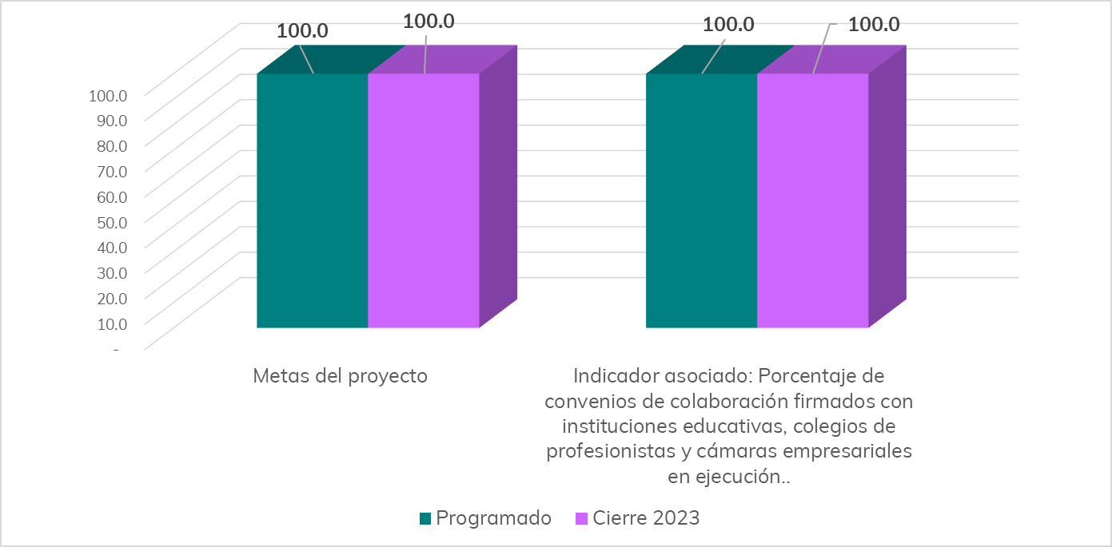
Informe
Cumplimiento anual PAT 2023
Proyecto estratégico 4.1 Vinculación con instituciones educativas, colegios de profesionistas y cámaras empresariales
Implementación de tres acciones de vinculación institucional en el marco de los convenios de colaboración suscritos
Porcentaje de convenios de colaboración firmados con instituciones educativas, colegios de profesionistas y cámaras empresariales en ejecución.

Slide 7
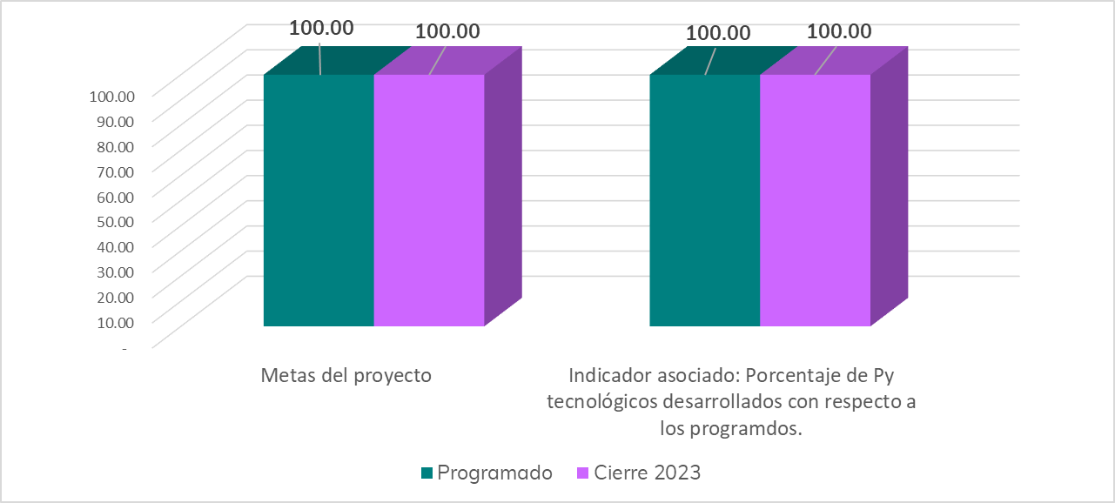
Informe
Cumplimiento anual PAT 2023
Proyecto transversal 1.1 Gestión e innovación tecnológica para la mejora de los procesos y actividades de la Secretaría Ejecutiva y del Sistema Estatal Anticorrupción.
Diseñar los proyectos estratégicos del portafolio en materia de tecnologías de la información.
Desarrollo e implementación de dos proyectos estratégicos del portafolio de proyectos
Porcentaje de sistemas tecnológicos desarrollados con respecto al total de necesidades tecnológicas del Sistema Estatal Anticorrupción.

Slide 8
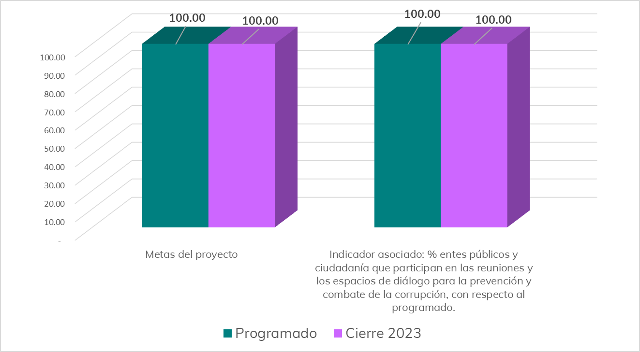
Informe
Cumplimiento anual PAT 2023
Proyecto transversal 1.2 Coordinación institucional con los entes públicos y la ciudadanía
Diseño e implementación de cuatro estrategias de coordinación con los entes públicos estatales y municipales.
Realización de 10 diálogos anticorrupción
Porcentaje de entes públicos y ciudadanía que participan en las reuniones y los espacios de diálogo para la prevención y combate de la corrupción, con respecto al programado.

Slide 9
Dr. Erik Gerardo Ramírez Serafín
Secretario Técnico de la Secretaria Ejecutiva del
Sistema Estatal Anticorrupción
¡Muchas gracias!
http://seseaguanajuato.org
@SESEAGuanajuato
@GuanajuatoSESEA
@seseagto
contacto.sesea@guanajuato.gob.mx

